Slide 1
Monte-Carlo 方法介绍及其建模应用
朱连华
Tel：13675122648
南京信息工程大学数学与统计学院
E-mail:ahualian@126.com

Slide 2

课程说明
公用邮箱：ahualian2008@126.com
key：ahualian2008
参考书目:
黄燕、吴平.SAS统计分析及应用，机械工业出版社.
陈杰. Matlab宝典，电子工业出版社.
张文彤等.SPSS11.0统计分析教程，北京希望电子出版社.
薛益、陈立萍.统计建模与R软件，清华大学出版社.
南京信息工程大学

Slide 3
主要内容
1
蒙特卡洛方法介绍
2
蒙特卡洛方法应用实例
3
排队论模拟介绍
4
2009-B 眼科病床安排应用
南京信息工程大学

Slide 4
蒙特卡洛方法应用实例
1
"概率"计算模拟分析
2
定积分的MC计算
3
系统可靠性模拟计算
南京信息工程大学

Slide 5
1
"概率"计算模拟分析
南京信息工程大学

Slide 6
复杂概率模拟
例6: 在我方某前沿防守地域，敌人以一个炮排（含两门火炮）为单位对我方进行干扰和破坏．为躲避我方打击，敌方对其阵地进行了伪装并经常变换射击地点．
经过长期观察发现，我方指挥所对敌方目标的指示有50％是准确的，而我方火力单位，在指示正确时，有1/3的概率能毁伤敌人一门火炮，有1/6的概率能全部消灭敌人．
现在希望能用某种方式把我方将要对敌人实施的1次打击结果显现出来，利用频率稳定性，确定有效射击(毁伤一门炮或全部消灭)的概率.
南京信息工程大学

Slide 7
复杂概率模拟
分析：
  这是一个复杂概率问题，可以通过理论计算得到相应的概率.
  为了直观地显示我方射击的过程，现采用模拟的方式。
1.问题分析
需要模拟出以下两件事：
[1]观察所对目标的指示正确与否
  模拟试验有两种结果，每一种结果出现的概率都是1/2．
  因此，可用投掷一枚硬币的方式予以确定,当硬币出现正面时为指示正确，反之为不正确．
南京信息工程大学

Slide 8
复杂概率模拟
[2] 当指示正确时，我方火力单位的射击结果情况
  模拟试验有三种结果：
    毁伤一门火炮的可能性为1/3(即2/6)
    毁伤两门的可能性为1/6
    没能毁伤敌火炮的可能性为1/2(即3/6)
  这时可用投掷骰子的方法来确定：
    如果出现的是１、２、３三个点：则认为没能击中敌人；
    如果出现的是４、５点：则认为毁伤敌人一门火炮；
    若出现的是６点：则认为毁伤敌人两门火炮．
南京信息工程大学

Slide 9
复杂概率模拟
2. 符号假设
  i：要模拟的打击次数；
  k₁：没击中敌人火炮的射击总数；
  k₂：击中敌人一门火炮的射击总数；
  k₃：击中敌人两门火炮的射击总数．
  E：有效射击(毁伤一门炮或两门炮)的概率
南京信息工程大学

Slide 10
复杂概率模拟
3. 模拟框图
初始化:i=0,k₁=0,k₂=0,k₃=0
i=i+1
Y
硬币正面?
N
1，2，3
骰子点数?
4，5
6
k₁=k₁+1
k₂=k₂+1
k₃=k₃+1
k₁=k₁+1
i＜mm?
Y
N
E=(k₂+k₃)/mm
南京信息工程大学
停止

Slide 11
复杂概率模拟
function liti26(p,mm)
efreq=zeros(1,mm);
randnum1 = binornd(1,p,1,mm);
randnum2 = unidrnd(6,1,mm);k1=0;k2=0;k3=0;
for i=1:mm
if randnum1(i)==0 k1=k1+1;
else
if randnum2(i)<=3 k1=k1+1;
elseif randnum2(i)==6 k3=k3+1;
else k2=k2+1;
end
end
efreq(i)=(k2+k3)/i;
end
num=1:mm;plot(num,efreq)
南京信息工程大学

Slide 12
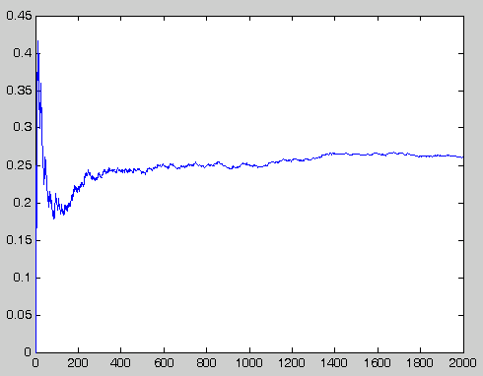
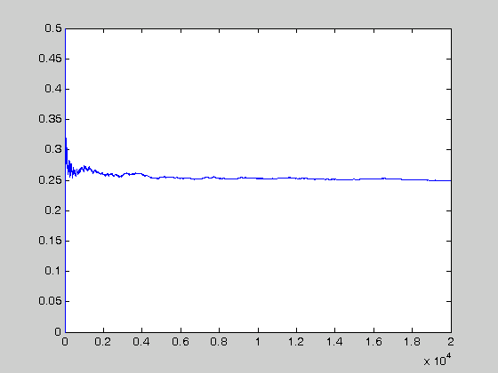
复杂概率模拟
liti26(0.5,2000)
liti26(0.5,20000)
南京信息工程大学

Slide 13
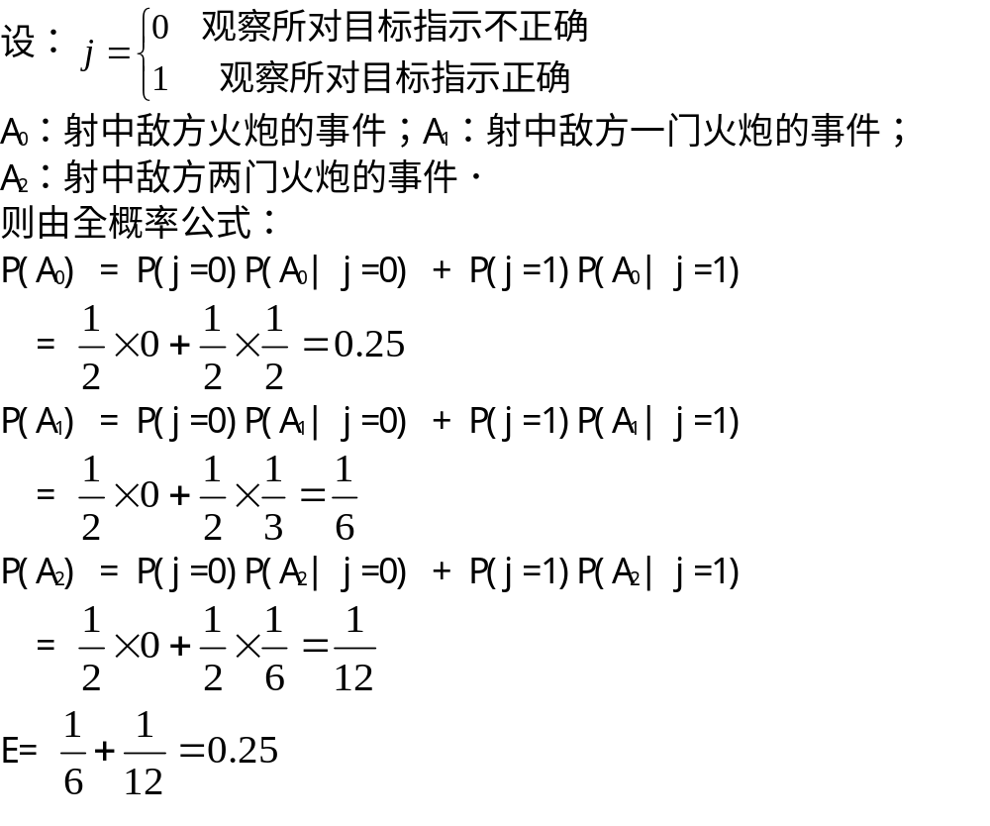
复杂概率模拟
5.理论计算
模拟结果与理论计算近似一致，能更加真实地表达实际战斗动态过程．
南京信息工程大学

Slide 14
2
定积分的MC计算
南京信息工程大学

Slide 15
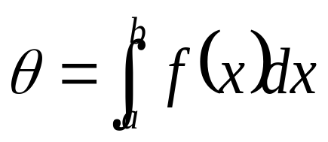
定积分的MC计算
事实上，不少的统计问题最后都归结为定积分的近似计算问题! 相对于其它方法，用MC方法比一般的数值方法有优点，主要体现在它的误差与维数m无关！
下面考虑一个简单的定积分
为了说明问题，我们首先介绍两种求θ的简单的MC方法，然后给出几种较为复杂而更有效的MC方法。
南京信息工程大学

Slide 16
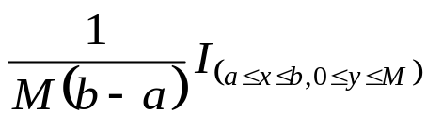
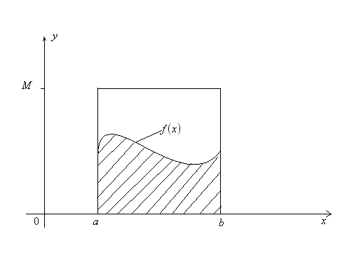
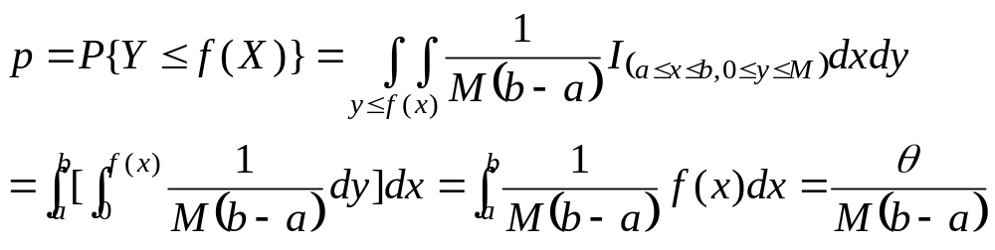
随机投点法
方法简述：设a，b有限，0<f(x)<M，Ω={(x,y):a≤x≤b，0 ≤y≤M},并设(X,Y)是在Ω上均匀分布的二维随机变量，其联合密度函数为
则易见 是Ω中y=f(x)曲线下方的面积
假设我们向Ω中进行随机投点，则点落在y=f(x)下方的概率p,
南京信息工程大学

Slide 17
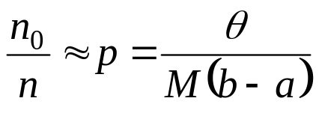
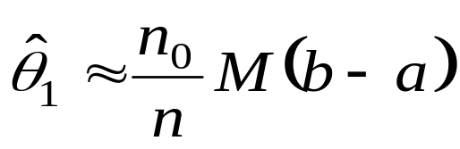
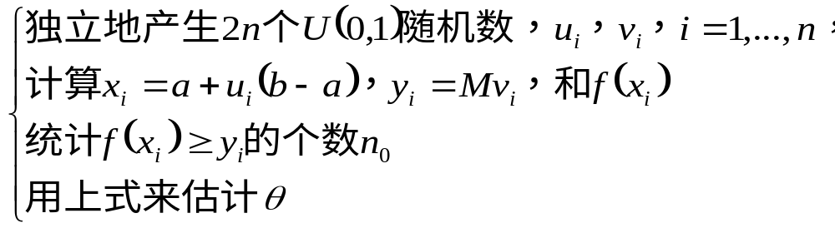
若我们进行了n次投点，其中n₀次点落入y=f(x)曲线下方，则用频率n₀ / n来估计概率p。即
那么我们可以得到θ的一个估计
南京信息工程大学

Slide 18
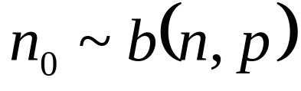
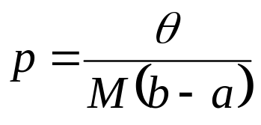

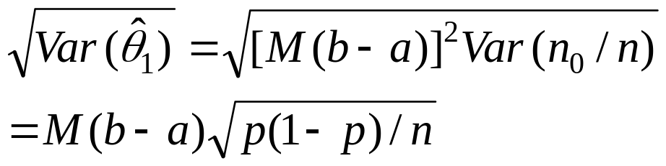
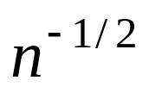
注1 随机投点法的思想简单明了，且每n次投点结果服从二项分布，故 ，其中
注2 可证 是θ 的无偏估计。若用估计的标准差来衡量其精度，
则估计 的精度的阶为 。
南京信息工程大学

Slide 19
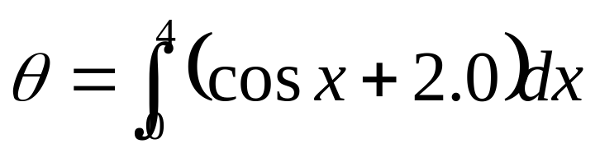
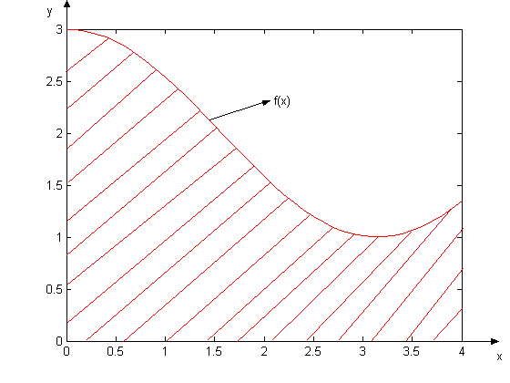

求解定积分的算例
例7 计算定积分
事实上，其精确解为
用随机投点法求解：liti27(0,4,4,1000000) result = 7.2336
注： 增加样本数目，可提高计算精度，但计算时间也会提高。
function result=liti27(a,b,m,mm)
%a是积分的下限
%b是积分的上限
%m是函数的上界
%mm 是随机实验次数
frq=0;
xrandnum = unifrnd(a,b,1,mm);
yrandnum = unifrnd(0,m,1,mm);
for ii=1:mm
if (cos(xrandnum(1,ii))+2>=yrandnum(1,ii))
frq=frq+1;
end
end
result=frq*m*(b-a)/mm
南京信息工程大学

Slide 20
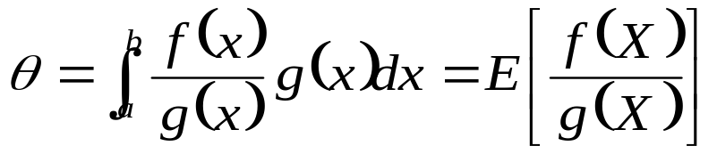
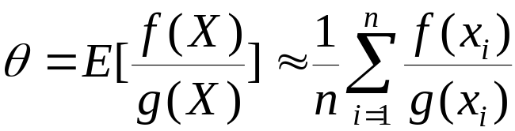
样本平均值法
基本原理：对积分
设g(x)是(a, b)上的一个密度函数，改写
其中，X是服从g(x)的随机变量．可见，积分可以表示为X的函数的期望。由矩法，若有n个来自g(x)的观测值x₁,…,x_{n}，则可给出θ 的一个矩估计:
南京信息工程大学

Slide 21
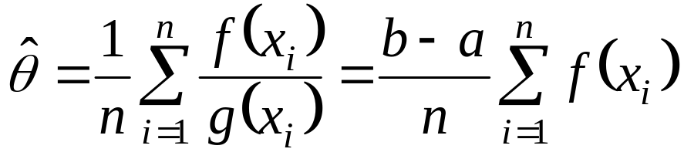
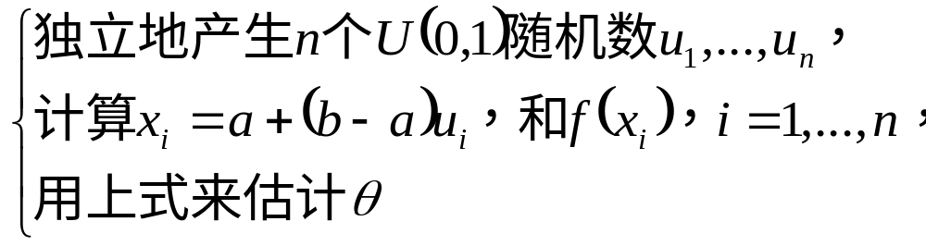

样本平均值法
特别地，若a，b有限，可取 g(x) 为[a,b]上均匀分布．此时,设x₁,…, x_{n}是来自U(a,b)的随机数，则θ 的一个估计为:
具体步骤为:
注 可证 是θ 的无偏估计。一般而言，样本均值法要比随机投点法更有效。
南京信息工程大学

Slide 22
求解定积分的算例
例9 计算定积分
事实上，其精确解为
样本平均值法求解：
liti29(0,4,1000) result = 7.1854
liti29(0,4,10000) result = 7.2153
litti29(0,4,100000) result = 7.2419
注: 增加样本数目，可提高计算精度，但计算时间也会提高。
function result=liti29(a,b,mm)
%a是积分的下限
%b是积分的上限
%积分函数cos(x)+2
%mm 是随机实验次数
sum=0;
xrandnum = unifrnd(a,b,1,mm);
for ii=1:mm
sum=sum+cos(xrandnum(1,ii))+2;
end
result=sum*(b-a)/mm
南京信息工程大学

Slide 23

几种降低估计方差的MC方法
样本均值法：
  样本均值法是假设g(x)为均匀分布，采用均匀抽样，各x_{i}是均匀分布的随机数，各x_{i} 对 的贡献是不同，f(x_{i}) 大则贡献大，但在抽样时，这种差别未能体现出来。
重要抽样法:
  希望贡献率大的随机数出现的概率大，贡献小的随机数出现概率小，从而提高抽样的效率
  关键因素在于g(x)的选取，使得估计的方差较小
  通过选取与f(x)形状接近的密度函数g(x)来降低估计的方差
南京信息工程大学

Slide 24
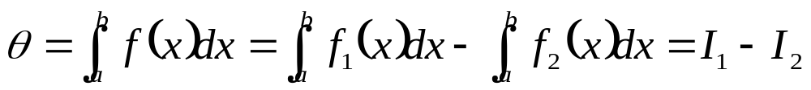

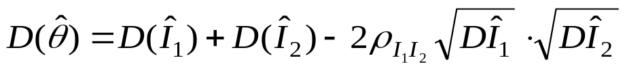
几种降低估计方差的MC方法
关联抽样法:
  将需要估计的积分分解成两个积分之差:
  对θ的估计转化为对I₁，I₂ 的估计的差。即
  由于
  所以, θ 估计方差的大小与I₁，I₂ 的估计的相关度有关，若两者的正相关程度越高，则θ 的估计方差越小。这便是关联抽样法的基本出发点。
南京信息工程大学

Slide 25
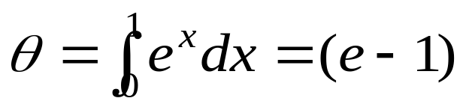
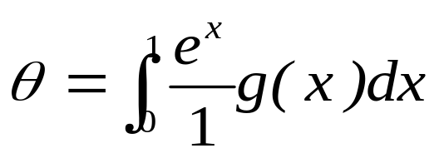
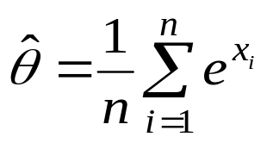
例11 利用Monte Carlo方法计算一个简单的积分
=1.7183
(1) 样本平均值法:
g(x)=1, 0<x<1,为U(0,1)对应的概率密度. 由此
产生n个U(0,1)随机数x₁,…,x_{n}, 则
南京信息工程大学

Slide 26
result=liti211(0,1, 1000)=1.7267
result=liti211(0,1, 10000)=1.7199
result=liti211(0,1, 100000)=1.7171
function result=liti211(a,b, mm)
%a是积分的下限 %b是积分的上限
%积分函数 %mm 是随机实验次数
sum=0;
xrandnum = unifrnd(a,b,1,mm);
for ii=1:mm
sum=sum+exp (xrandnum(1,ii));
end
result=sum/mm
南京信息工程大学

Slide 27
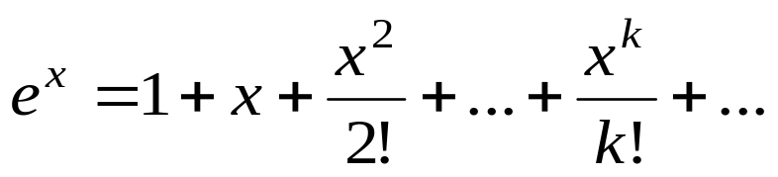
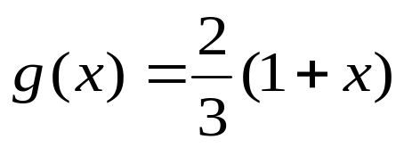
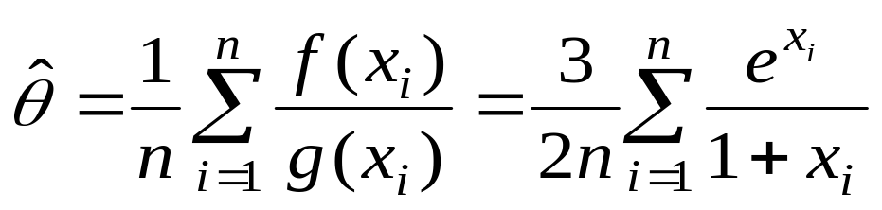
例12 利用Monte Carlo方法计算一个简单的积分
=1.7183
(2) 重要抽样法:
由重要抽样法思想，要选择一个与e^{x}相似的密度函数. 我们知道，e^{x}的Taylor展开为
利用线性近似，取（0，1）上密度函数
设x₁,…,x_{n}是来自g(x)的随机数，则θ 的估计为
南京信息工程大学

Slide 28
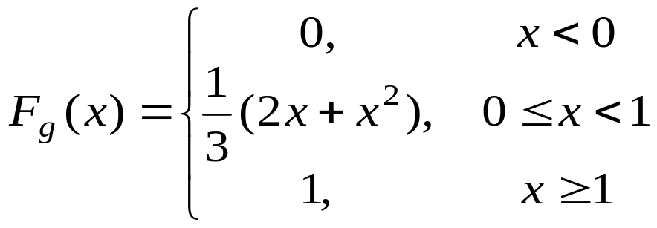
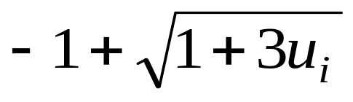
g(x)的随机数对应分布函数为
估计步骤：
（1）产生n个U(0,1)随机数u₁,…,u_{n}, 则
（2）x_{i}=
（3）
南京信息工程大学

Slide 29

result=liti212(0,1, 1000)=1.7222
result=liti212(0,1, 10000)=1.7174
result=liti212(0,1, 100000)=1.7185
function result=liti212(a,b, mm)
%a是积分的下限 %b是积分的上限
%积分函数 %mm 是随机实验次数
sum=0;
urandnum = unifrnd(a,b,1,mm);
xrandnum = -1+sqrt(1+3.*unifrnd);
for ii=1:mm
sum=sum+exp (xrandnum(1,ii))/(1+ xrandnum(1,ii));
end
result=1.5*sum/mm
南京信息工程大学

Slide 30
3
系统可靠性模拟计算
南京信息工程大学

Slide 31
系统的可靠性计算问题
一个元件(或系统)能正常工作的概率称为元件(或系统)的可靠性
系统由元件组成,常见的元件连接方式：
串联
1
2
1
并联
2
南京信息工程大学

Slide 32
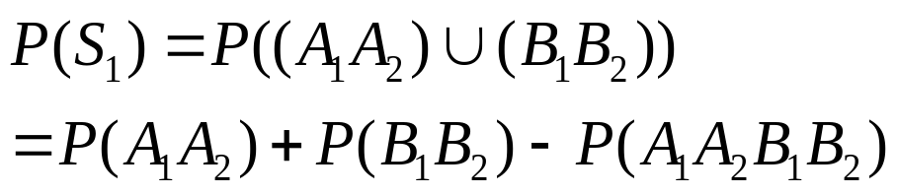
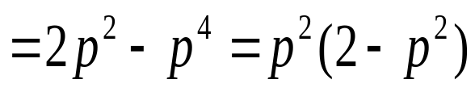
例13 设两系统都是由 4 个元件组成,每个元件正常工作的概率为 p , 每个元件是否正常工作相互独立.两系统的连接方式如下图所示，比较两系统的可靠性.
A₁
A₂
S₁:
B₁
B₂
南京信息工程大学

Slide 33
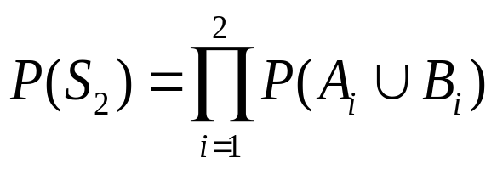
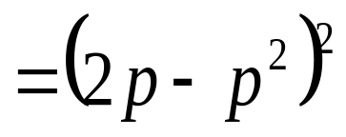
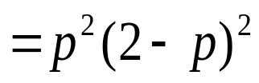
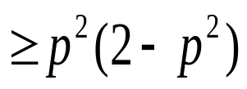

A₁
A₂
例14 S₂:
B₁
B₂
南京信息工程大学

Slide 34
例13'14' 设两系统都是由 4 个元件组成,每个元件的寿命服从平均寿命为θ_{a1}, θ_{a2}, θ_{b1}, θ_{b2}的指数分布，每个元件是否正常工作相互独立.两系统的连接方式如下图所示，求两系统寿命大于T=100的概率.
function Rguji=liti213(t,thetaa1,thetaa2,thetab1,thetab2,mm)
%t 是要求系统生存的寿命%thetaa1 是元件A1的数学期望
%thetaa2 是元件A2的数学期望%thetab1 是元件B1的数学期望
%thetab2 是元件B2的数学期望%mm 是随机实验次数
frq=0;randnuma1 = exprnd(thetaa1,1,mm);
randnuma2 = exprnd(thetaa2,1,mm);
randnumb1 = exprnd(thetab1,1,mm);
randnumb2 = exprnd(thetab2,1,mm);
for ii=1:mm
if (randnuma1(1,ii)>t)&(randnuma2(1,ii)>t) pass1=1;
else pass1=0;
end
if (randnumb1(1,ii)>t)&(randnumb2(1,ii)>t) pass2=1;
else pass2=0;
end
if (pass1+pass2)>=1 frq=frq+1;
end
end,Rguji=frq/mm
系统1：
南京信息工程大学

Slide 35
系统2：
function Rguji=liti214(t,thetaa1,thetaa2,thetab1,thetab2,mm)
%t 是要求系统生存的寿命%thetaa1 是元件A1的数学期望%thetaa2 是元件A2的数学期望%thetab1 是元件B1的数学期望 %thetab2 是元件B2的数学期望%mm 是随机实验次数
frq=0;randnuma1 = exprnd(thetaa1,1,mm);
randnuma2 = exprnd(thetaa2,1,mm);
randnumb1 = exprnd(thetab1,1,mm);
randnumb2 = exprnd(thetab2,1,mm);
for ii=1:mm
if (randnuma1(1,ii)>t)|(randnumb1(1,ii)>t) pass1=1;
else pass1=0;
end
if (randnuma2(1,ii)>t)|(randnumb2(1,ii)>t) pass2=1;
else pass2=0;
end
if (pass1*pass2)==1 frq=frq+1;
end
end
Rguji=frq/mm
南京信息工程大学

Slide 36
4
优化问题求解
南京信息工程大学

Slide 37
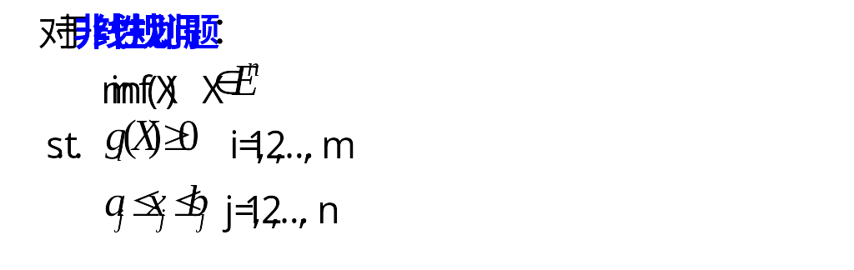


南京信息工程大学

Slide 38
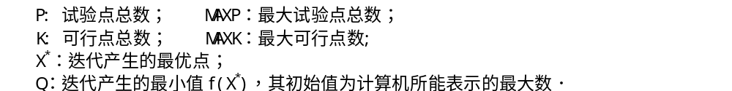
基本假设
试验点的第j个分量x_{j}服从[a_{j} ,b_{j}]内的均匀分布．
符号假设
求解过程
先产生一个随机数作为初始试验点,以后则将上一个试验点的第j个分量随机产生，其它分量不变而产生一新的试验点．这样，每产生一个新试验点只需一个新的随机数分量．当K>MAXK或P>MAXP时停止迭代．
南京信息工程大学

Slide 39
初始化:给定MAXK,MAXP;k=0,p=0,Q:大整数
x_{j}=a_{j}+R(b_{j}-a_{j}) j=1,2,…,n
框 图
j=0
j=j+1,p=p+1
Y
P>MAXP?
N
x_{j}=a_{j}+R(b_{j}-a_{j})
Y
Y
g_{i}(X)≥0?
i=1,2…n
N
N
j<n?
Y
f(X)≥Q?
N
X*=X,Q=f(X)
k=k+1
Y
k>MAXK?
N
输出X,Q,停止
南京信息工程大学

Slide 40
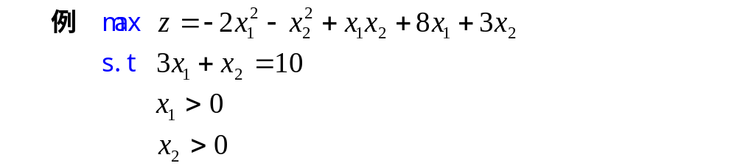
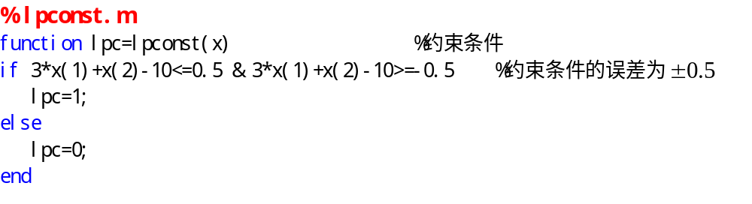
在Matlab软件包中编程，共需三个Ｍ－文件:randlp.m, mylp.m, lpconst.m.主程序为randlp.m.
% mylp.m
function z=mylp(x) %目标函数
z=2*x(1)^2+x(2)^2-x(1)*x(2)-8*x(1)-3*x(2); %转化为求最小值问题
南京信息工程大学

Slide 41
% randlp.m
function [sol,r1,r2]=randlp(a,b,n) %随机模拟解非线性规划
debug=1;
a=0; %试验点下界
b=10; %试验点上界
n=1000; %试验点个数
r1=unifrnd(a,b,n,1); %n1阶的［a,b］均匀分布随机数矩阵
r2=unifrnd(a,b,n,1);
sol=[r1(1) r2(1)];
z0=inf;
for i=1:n
x1=r1(i);
x2=r2(i);
lpc=lpconst([x1 x2])；
if lpc==1
z=mylp([x1 x2])；
if z<z0
z0=z；
sol=[x1 x2]；
end
end
end
To Matlab(randlp)
返回
南京信息工程大学

Slide 42
4
案例分析
南京信息工程大学

Slide 43
0.坎雷渔业公司问题
克林特坎雷经营着Massachusetts一家拥有50条鳕鱼捕捉船的渔业公司，每个工作日，渔船早上离港，中午作业完毕，每次每条船能捕鱼3500单位。有许多港口都可以停靠并出售鳕鱼。每个港口每条的价格是不确定的，并且变化很大；而且港口之间价格也不一样，另外，每个港口的需求量是有限的，如果一条船比别的船晚到一个港口，那么它的鱼就卖不出去，要倒进海洋中。
南京信息工程大学

Slide 44
1.坎雷渔业公司问题简化
简化问题
  假设渔业公司只有一条船，每次出海的成本为10,000美元，每次出海捕鱼3500单位，两个港口[格洛斯特，岩石港]可以停靠：
    格洛斯特是鳕鱼的集散地，价格一直稳定在每单位3.25美元，需求几乎是无限的岩石港比较小，价格较高但波动比较大；
    岩石港的价格服从均值为3.65标准差为0.20的正态分布, 需求量服从表1的离散分布；
    并且我们假设两个港口之间的价格，需求量之间是相互独立的，每天渔船只能在一个港口停靠并出售它的鳕鱼。而岩石港每天的价格事先并不知道。
  坎雷想挣得尽可能大的利润，哪一个港口停靠更好？
表1 岩石港鳕鱼日需求分布表
日需求单位 | 0 | 1,000 | 2,000 | 3,000 | 4,000 | 5,000 | 6,000
概率 | 0.02 | 0.03 | 0.05 | 0.08 | 0.33 | 0.29 | 0.2
南京信息工程大学

Slide 45
1.坎雷渔业公司问题简化
渔船在格洛斯特港停靠的利润G为：
但是，停靠在岩石港的利润计算出P没这简单，因为价格和需求量都是不确定的，每天的利润是一个随机变量，为了决定选择哪个港口，下面的问题将是很有帮助的：
  (a) 使用岩石港日利润的概率分布大概是什么形状？
  (b) 使用岩石港利润高于使用格洛斯特港利润的概率是多少？
  (c) 使用岩石港亏本的概率是多少？
  (d) 使用岩石港日利润的期望值是多少？
  (e) 使用岩石港日利润的标准差是多少？
南京信息工程大学

Slide 46

2.坎雷渔业公司初步分析
定义两个随机变量：
  PR=岩石港的鳕鱼价格：PR~N(3.65, 0.20²)
  D=停靠岩石港坎雷面临的需求量：D的分布如表1
记F为停靠岩石港的日利润，那么有：
上面5个问题更简洁的表达为：
  (a) F的概率密度函数是什么形状？
  (b) P（F>1375）是多少？
  (c) P（F<0）是多少？
  (d) F的期望值是多少？
  (e) F的标准差是多少？
注：F是两个随机变量乘积的函数，它的分布用前面的方面不易求得，我们必须运用新的方法
南京信息工程大学

Slide 47
3. 坎雷渔业公司的随机模拟模型
模拟实验很简单，首先我们做出表2：
  第二列[岩石港的需求]：服从表1所示的离散分布的随机数
  第三列为第二列与3,500中的小者
  第四列[岩石港的鳕鱼价格]：均值为3.65，标准差为0.2正态分布的随机数
  最后一列：日利润数据，利用前面公式计算可得
表2 坎雷渔业公司电脑模拟表
日期 | 岩石港需求D(lbs.) | Min(D, 3,500)(lbs.) | 岩石港价格PR($/lb.) | 日利润F($)
1
2
…
10000
南京信息工程大学

Slide 48
4. 样本数据（即随机数）生成
产生服从离散分布D的样本数据（即随机数）：
  将[0 1]进行分割，每个区间对应离散分布的可能值，并且每个区间的长度就是该概率值
  用随机数发生器产生服从[0 1]间均匀分布的随机数
  对于每一个[0 1]的随机数，赋予它所位于区间的长度对应的离散分布所取的值
产生服从连续分布PR的样本数据：
  利用随机数发生器产生一系列服从[0, 1]均匀分布的随机数
  对于第1步中产生的随机数u，计算x值使得分布函数值等于u，即利用F(x)=u求出x, 那么y就是我们要的随机数
将上述结果填入表2中，我们就得到了分析样本数据
南京信息工程大学

Slide 49
5. 样本数据分析
利用模拟结果中的数据，可以回答前面的问题：
(a) F的概率密度是什么形状？
  给出10000个样本观测值的经验分布函数和直方图
(b) P(F>1375)的估计值是多少？
  计算出F大于1375的频率,它即为该估计值
  我们估计停靠岩石港利润更高的概率，这个结果将支持我们是否选择岩石港
(c) P(F<0)的估计值是多少？
  计算出F小于0频率，它为所求估计值
(d) F的期望的估计值是多少？
  样本均值即为F的期望的估计值
南京信息工程大学

Slide 50
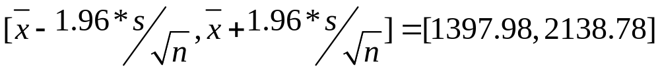
5. 样本数据分析
(e) F标准差的估计值为多少？
  样本标准差是标准差的一个很好的估计，特别是在大样本情况下，可以直接计算该值. 若这个值相对较大，意味着停靠岩石港有较大的风险
  我们可以求出均值的95%置信区间，即：
南京信息工程大学

Slide 51
实习二
在一袋中有10 个相同的球，分别标有号码1,2,…,10。今有放回任取两个球，求取得的第一个球号码为奇数，第二个球的号码为偶数的概率（频率估计概率）
某厂生产的灯泡能用1000小时的概率为0.8, 能用1500小时的概率为0.4 , 求已用1000小时的灯泡能用到1500小时的概率（频率估计概率）
两船欲停靠同一个码头, 设两船到达码头的时间各不相干，而且到达码头的时间在一昼夜内是等可能的. 如果两船到达码头后需在码头停留的时间分别是1 小时与2 小 时，试求在一昼夜内，任一船到达时，需要等待空出码头的概率. （频率估计概率）
从1,2,….. ,10十个数字中有放回地任取5个数字, 求取出的5个数字中按由小到大排列, 中间的那个数等于 4 的概率. （频率估计概率）
南京信息工程大学

Slide 52
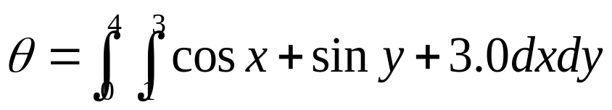
实习二
1.用随机投点法、样本平均值法计算定积分
2.设两系统都是由5个元件组成,每个元件的寿命服从期望为5的指数分布，每个元件是否正常工作相互独立.两系统的连接方式如下图所示，求系统寿命大于T=3的概率.（用随机投点法）
A₁
A₂
B₁
C
B₂
南京信息工程大学

